Slide 1
A hőlégballon
Segédanyag a Szitakötő folyóirat 38. számában megjelent Nagy Sára: Mint a madár? című írásának feldolgozásához
Készítette:Feketéné Németh Annamária

Slide 2
MEGHATÁROZÁS
A hőlégballon szabad ballon, melynek felhajtóerejét kizárólag a levegő felfűtése adja. A kupola nem tartalmazhat más gázt, mint levegőt és normális égésterméket.
Felszálló ballon (saját fotó)

Slide 3
kezdetek
3.szd. : Kína
Kong Ming repülő lámpása mécsessel
17.szd. : Francesco Lana Terzi megállapítása: a levegőnek súlya van.
1709: Bartolomeu de Gusmao: bemutató a portugál udvarban.
(www.ballon.hu)

Slide 4
Első ballonok
1783. 09. 19. Montgolfier fivérek
Aerostat Reveillon
1902. 05.01. Turul
Első magyar tulajdonú ballon
(hu.wikipedia.org)

Slide 5
A ballon részei:
burkolat
kötélzet
saját fotó

Slide 6
égő
saját fotók
kosár vagy gondola (benne gázpalackok)

Slide 7
Működési elv
Felemelkedés: töltőgáz melegítése
Süllyesztés: melegítés kikapcsolása
Vízszintes mozgás: felemelés-leengedés, mert a szél különböző magasságban más-más irányból fúj

Slide 8
Repülést meghatározó tényezők
A ballon és egyéb szerkezeti részek össztömege
A ballon térfogata, anyaga
A ballon levegőjének hőmérséklete
A külső környezet hőmérséklete

Slide 9
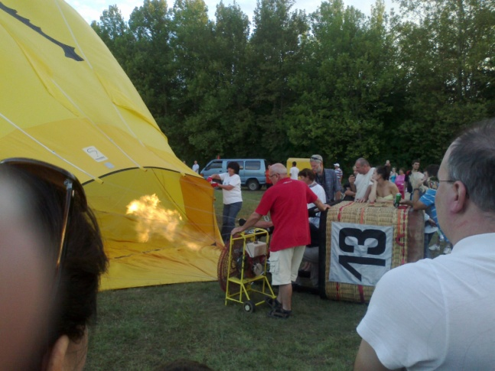
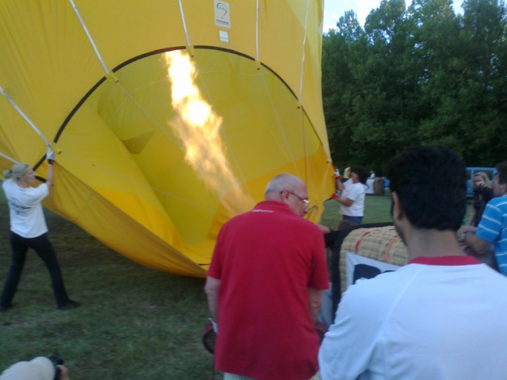
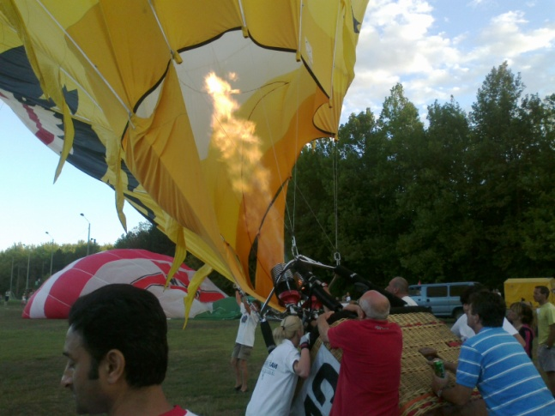
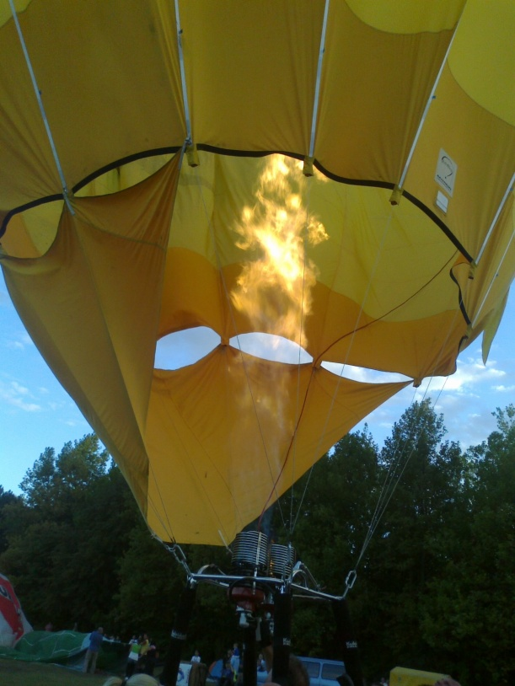
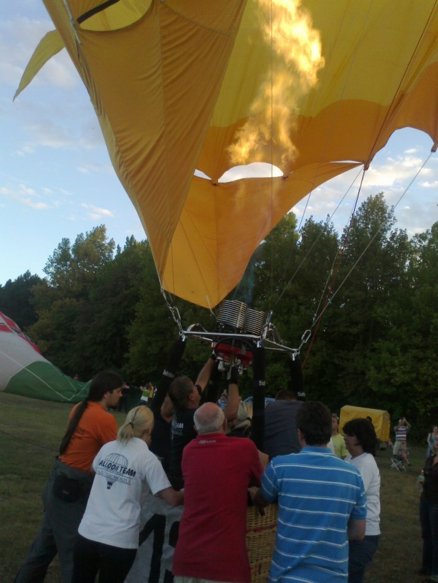
Egy felszállás története képekben:

Slide 10
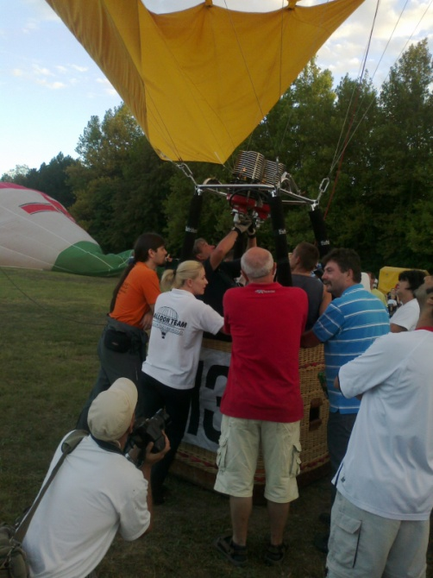
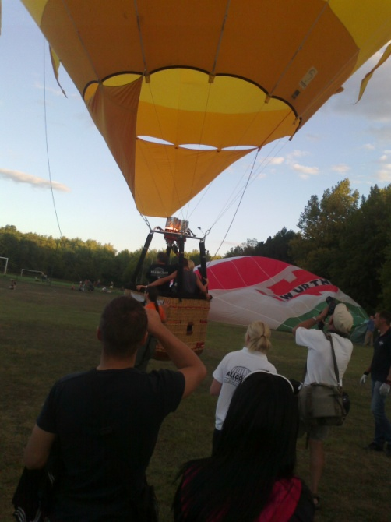
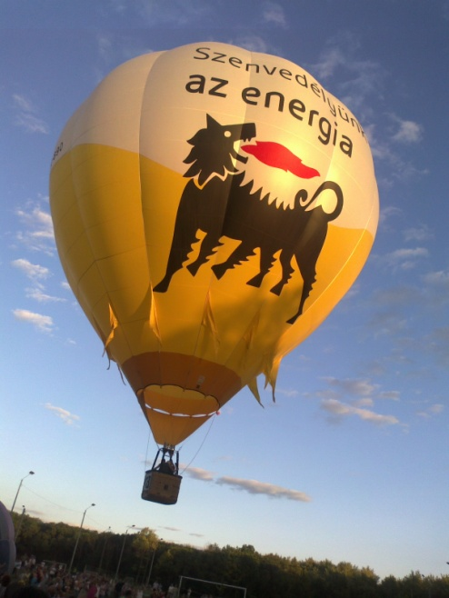
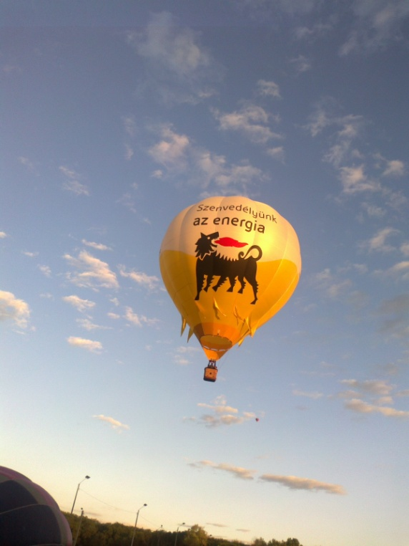
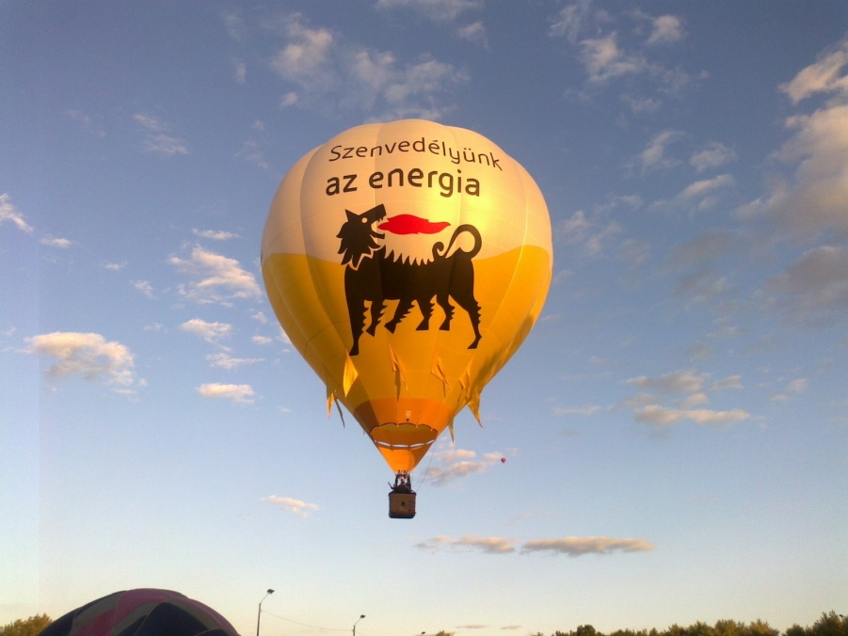
saját fotók (Hőlégballonos találkozó 2012.09.08., Agárd)

Slide 11
Felhasznált irodalom:
www.holegballon.hu
www.holegballon.eu
www.ballon.hu
hu.wikipedia.org

